Slide 1
I9 – CRM | DIS | FIN – SEPTEMBER / 2016
Datasul Mail Service

Slide 2

MOTIVADORES
Diversas formas de enviar e-mail, nenhuma eficiente;
Volume exorbitante de chamados no atendimento de negócio por problemas com a utapi019 pelo Appserver; principalmente em ambientes Unix;
Desgaste com o atendimento do Framework referente a customização da autenticação nos ambientes Unix para a utapi019;
Quando utilizada a utapi019 não é possível enviar e-mails formatados em HTML, o conteúdo é enviado todo em uma única linha;
Problemas com o envio de anexos com as API’s disponíveis;
Dificuldade na identificação de situações inesperadas durante o envio de e-mail.

Slide 3
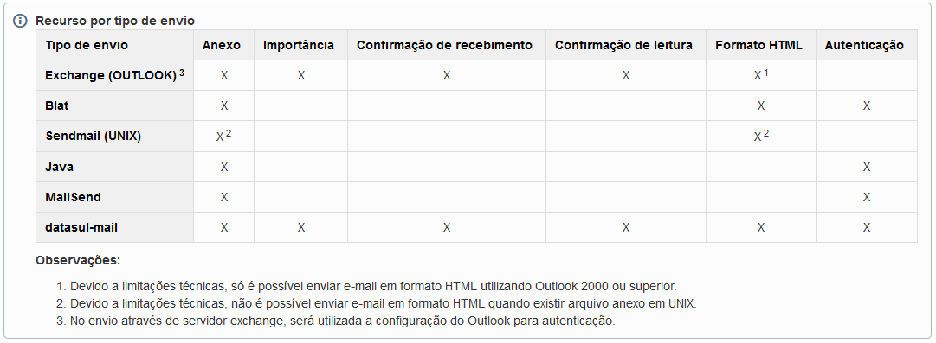
MOTIVADORES
Fonte: http://tdn.totvs.com.br/display/FRAMJOI/Envio+de+e-mail

Slide 4

JAVA MAIL

Slide 5

JAVA MAIL – DEFINIÇÃO
O que é?
É uma API para envio e recebimento de e-mail utilizando os protocolos SMTP, POP3 e IMAP;
É um projeto de software de código aberto; desde 03/2013;
https://java.net/projects/javamail/pages/Home
DEFINIÇÃO
Como vamos utilizar?
A API será encapsulada dentro do Framework e fornecida para os demais módulos do produto em forma de serviço;
Neste momento, apenas será fornecido o serviço de envio de e-mails.

Slide 6

TOTVS - Datasul

Slide 7

PRÉ-REQUISITOS
Servidor de e-mails com suporte a SMTP e uma conta válida para envio de e-mails;
Realizar corretamente a configuração do servidor e conta de e-mail no arquivo datasul_framework.properties;
Configurar os parâmetros de localização e porta, interno e externo, do servidor de aplicação (JBoss) no programa 'Parâmetros Gerais Módulo Básico' (btb946aa) na aba 'Servidor'.

Slide 8


CONFIGURAÇÃO
Verificar se o pacote datasul-mail-service-11.5.X-SNAPSHOT.war está contido dentro do EAR;
Verificar se o mesmo está registrado no META-INF\application.xml dentro do EAR:
Verificar se o mesmo está declarado como partner-app do JOSSO no arquivo: %JBOSS_HOME%\server\<instância>\conf\josso-agent-config.xml

Slide 9
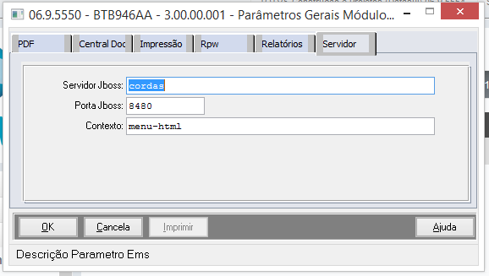
CONFIGURAÇÃO
Verificar se a configuração de servidor está correta na aba Servidores do programa Parâmetros Gerais (btb946aa.p):
Atenção: Essa informação é essencial para o funcionamento da API Progress para acesso ao Datasul Report Service.

Slide 10
CONFIGURAÇÃO
Atentar-se para as configurações do datasul_framework.properties:
  mail.smtp.sender: (string): E-mail do usuário da conta indicado para o envio de e-mail;
  mail.smtp.user: (string): Usuário da conta que irá realizar o envio de e-mail;
    No caso dos ambientes locais ao utilizar uma das contas de e-mails da TOTVS o usuário é simplesmente o e-mail sem o '@totvs.com.br'.
  mail.smtp.pass: (string): Senha da conta que irá realizar o envio de e-mail;
  mail.smtp.host: (string): Endereço do serviço de e-mail;
  mail.smtp.port: (integer): Porta do serviço de e-mail;
  mail.smtp.ssl.enable: (true/false): Habilita o suporte a SMTPS caso o servidor de e-mail esteja com HTTPS (SSL) habilitado;
  mail.smtp.starttls.enable: (true/false): Habilita o suporte ao TLS;

Slide 11
COMO FUNCIONA ?
Programa prepara o conteúdo e os anexos e realiza a chamada para o envio de e-mail.
DTS.MS: recebe a solicitação contendo o conteúdo, anexos, destinatários e etc.
DTS.MS: verifica se a conta e o serviço SMTP estão configurados; em seguida prepara o e-mail com a lista de destinatários e realiza o envio do e-mail.
DTS.MS: devolve uma mensagem confirmando a tentativa de envio.

Slide 12
COMO FUNCIONA ?
Observações
O envio propriamente dito será realizado pelo servidor SMTP. O Datasul Mail Service se responsabiliza apenas pela entrega da mensagem ao servidor SMTP;
O envio de e-mail ocorre de forma assíncrona desta forma os erros ou retornos de falhas do envio propriamente dito não são resgatados no momento da execução. Isso se deve ao fato de que o Datasul Mail Service delega ao servidor SMTP o envio da mensagem, sendo que este pode não efetuar o envio no momento em que for solicitado, variando de acordo com a sua fila de despachos e parametrizações.
As mensagens de confirmação de entrega e falhas serão retornadas a caixa de e-mail do usuário que estiver sendo utilizado como sender pelo serviço de e-mail. Entretanto, quando informado um endereço de e-mail válido no atributo readNotificationTo este receberá o e-mail de confirmação de leitura.
Para verificação do status do serviço, assim como de suas configurações foi disponibilizada uma URL de help:
  http://cordas:8480/dts/datasul-mail/resources/help/
    Retorna as configurações especificadas no datasul_framework.properties

Slide 13


HANDS ON ;)

Slide 14
Thiago A. de Souza Weber
/totvs
I9 – CRM | DIS | FIN
+55 (47) 2101-3613
@totvs
thiago.weber@totvs.com.br
blog.totvs.com
company/totvs
Thanks ;)
fluig.com

